Slide 1
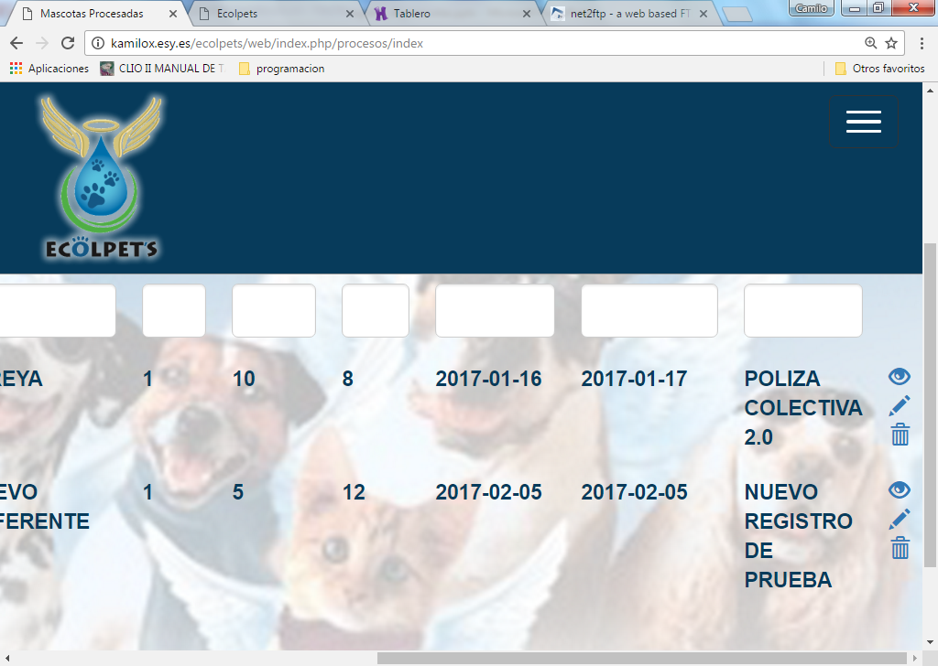
Detalle del registro/plan/propietario/etc..
Edición del registro/plan/propietario/etc..
Borrado del registro/plan/propietario/etc..

